Slide 1
2020
博易智软汇报PPT
Netty与myth-rpc的基情碰撞
汇报人：皇甫科星 时间：07.14

Slide 2
目 录
BIO性能瓶颈在哪？
NIO是什么？
NIO如何提高的性能瓶颈？
被底层框架封神的Netty
Netty的基本使用
自定义协议体
Myth-rpc
如何封装Netty
前景展望

Slide 3
1.
BIO性能瓶颈在哪？

Slide 4
01
BIO性能瓶颈在哪？
01 这里是标题这
本章小结将以BIO Socket模型为基础架构，在高并发模式下，BIO的缺陷及性能瓶颈，为整个NIO的理解打下基础！
BIO 基础概念铺设
瓶颈1：线程模型
瓶颈2：阻塞模型

Slide 5
什么是BIO
通俗来说，我们项目开发中大部分的I/O操作，都是使用BIO的模型进行文件或者字节流的操作的，在网络编程中一般是以TCP网络编程为主，经典的应用为HTTP服务器TomCat 7(或者之前的版本，7之后使用Nio作为网络编程模型)

Slide 6
BIO 传统的IO模型
Java BIO (blocking I/O)： 同步并阻塞，服务器实现模式为一个连接一个线程，即客户端有连接请求时服务器端就需要启动一个线程进行处理，如果这个连接不做任何事情会造成不必要的线程开销，当然可以通过线程池机制改善。
传统的BIO模型，无论是在文件流的读取上，还是进行Socket网络服务开发，它的API简单易懂，对于并发小的业务场景下，稳定性较高。
总的来说优势有以下几点：
开发简单
非并发场景下稳定

Slide 7
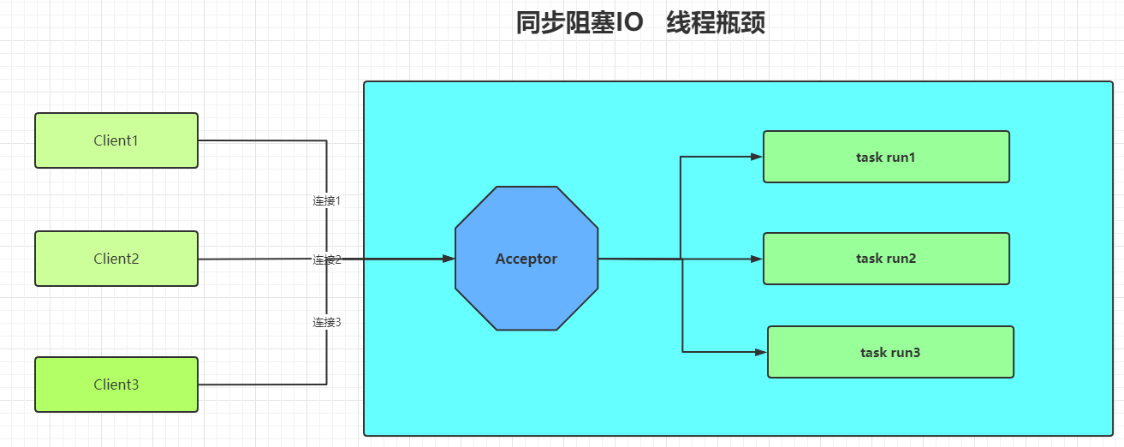
BIO 传统的IO模型
刚刚看到的代码是使用BIO开发TCP服务器的一个经典的应用场景，虽然在实际的业务场景中，这个
模型相对过于简单，但是它却是所有BIO Socket开发都绕不过的一个坎，它的架构图如下所示：
多个客户端通过Acceptor分发到不同的线程处理，由此引发出第一个性能瓶颈。
线程问题：对于系统来说，线程是珍贵的，当服务端的并发量增加后，服务端的线程个数与客户端的数量是1：1的关系，当线程数量膨胀之后，因为线程的切换和其他原因，系统的性能急剧下降，随着并发量的继续增大，系统会发生线程堆栈溢出，创建新线程失败等问题，最终导致进程宕机或者僵死，不能继续对外提供服务！

Slide 8
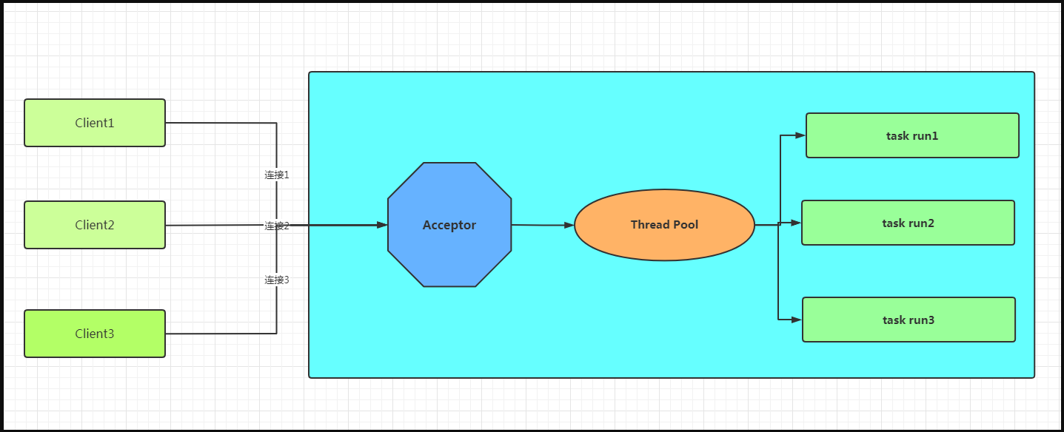
BIO 传统的IO模型
但是对于开发人员来说，这个线程瓶颈是能够通过代码级别的操作进行屏蔽的，也就是通过控制线程的数量，来避免线程的不断创建，典型的操作就是使用线程池来控制线程数量，使其在高并发的
状态下依旧能够使线程达到一个恒定的数量。
现在线程问题解决了，因为线程池是有界的，所以即使在超高并发的情况下，线程池满了，我们的系统也能够从容的依据线程池的拒绝策略去解决大部分的问题，但是性能瓶颈仅仅只有线程不，不妨点开bio锁依赖的BIO输入流（InputStremm）的源码,我们看一下在读取时会发生什么？

Slide 9
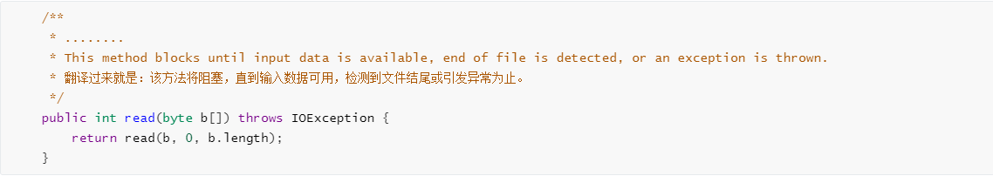
BIO 传统的IO模型
点开bio锁依赖的BIO输入流（InputStremm）的源码,我们看一下在读取时会发生什么？
注意一下这个api的注释文档！那么我们就可以认为，当对Socket输入流进行读取的时候，只有三种情况下会停止阻塞：
1. 有数据可读
2. 可用的数据已经读取完毕
3. 发生异常

Slide 10
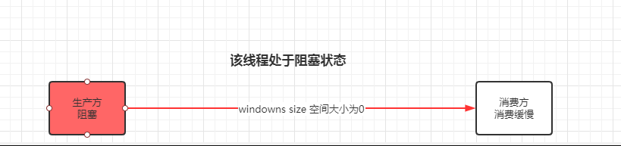
BIO 传统的IO模型
那么这意味着什么？当对方发送请求或者应答消息比较缓慢的时候，或者网路传输较慢的时候，读取输入流的一方的通信线程会被长时间的阻塞，如果对方需要60秒才能发送完数据的话，读取的一方I/O线程也会被阻塞60秒，在此期间，其他的接入消息只能排队。
那么writeAPI也依旧如此，他取消阻塞的方法有两种：
1. 数据写完
2. 发生异常
当消费方的消费速度赶不上生产方的生产速度是，会产生数据积压，此时TCP的 windows size 会缩减为0，这是发送发无法在向TCP缓冲区写入或任何的数据，此时就会处于无期限的阻塞，除非windows size大于0或者发生异常

Slide 11

BIO 传统的IO模型
不妨分析一下BIO的根本问题所在：
说BIO是一个阻塞的IO流，在哪里阻塞了？
serverSocket.accept()
getInpustream().read()
这两个方法阻塞的，为什么阻塞就不行呢？表面原因是阻塞，根本原因是因为阻塞，导致了线程做了无用功！
为什么这么说？以读取数据为例，当服务器端和客户端建立好连接后，客户端因为某些原因，或者传输过程中 因为网络原因出现阻塞的情况或者数据传输过慢的的问题，那么当前线程就无法被释放，只能被动的等待服客户端将该数据传输完毕，此时就造成了线程资源的浪费，假设，我们能够在数据没有准备完毕的情况下，该线程就处于休眠状态，或者处理其他socket连接，那么是否就从根本上解决了问题呢？

Slide 12
什么是NIO
nio有些人叫他New I/O,原因是它相对于之前的I/O是新增的类库，但是jdk官方的叫法是 Non-block I/O （非阻塞I/O）,简称NIO！
NIO支持面向缓冲区(Buffer)的、基于通道(Channel)的IO操作。NIO将以更加高效的方式进行文件的读写操作。

Slide 13
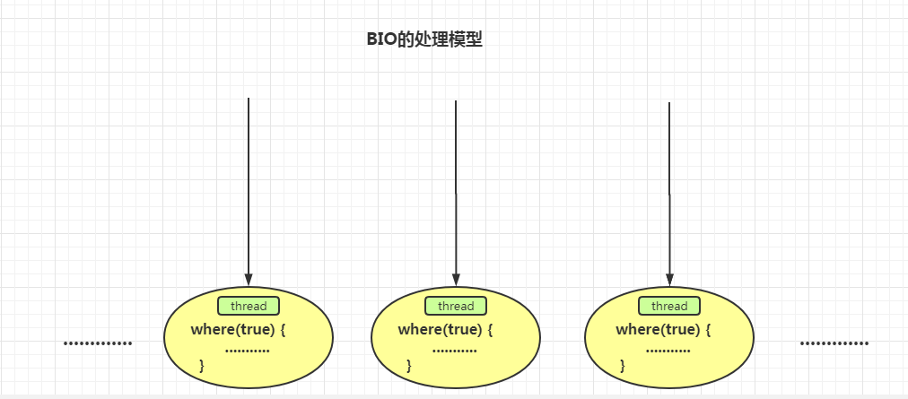
NIO 非阻塞的IO模型
术语方面我就不说了，如果没有研究过NIO的话，术语听着无疑是很难受的！我们用一张简单的图来对比BIO与NIO的流程方法！

Slide 14
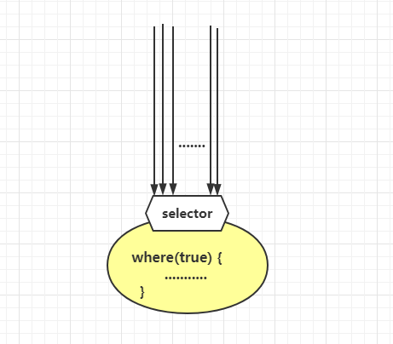
NIO 非阻塞的IO模型
NIO的流程方法
根据之前BIO和NIO的代码，我们可以很容易的理解上面的两幅图，BIO 每一个线程都对应着一个死循环，每一个死循环都不断的监控着属于自己的读写流是否有数据，从而进行读取，但是大多数情况下，1w个连接，有数据可读的往往是少数，所以那些没有数据可读的线程都被浪费掉了！
NIO则不同，所有的线程都被注册在了一个叫做selector的选择器上，选择器只需要不断的扫描注册在上的连接，就可以批量监测出有数据可读的连接，进而读取数据！这样线程的数量少了，一是对于内存的占用少了，第二个因为线程数量少，CPU对于线程的切换效率也大大增强！

Slide 15
NIO 非阻塞的IO模型
经过上述的NIO 代码实现，我们基本上已经知道NIO的实现原理，NIO会将Socket管道与管道的key做关联经过NIO的 Selector 选择器进行不断的循环，通过改变对应的通道事件去，监控所有的Socket管道的状态，只有当管道数据准备就绪时才会真正的使用线程去处理，从而达到一条线程就能够处理上万并发的实现！
BIO 读写是面向流的，一次性只能从流中读取一个或者多个字节，并且读完之后流无法再读取，你需要自己缓存数据。 而NIO 的读写是面向 Buffer 的，你可以随意读取里面任何一个字节数据，不需要你自己缓存数据，这一切只需要移动读写指针即可。

Slide 16
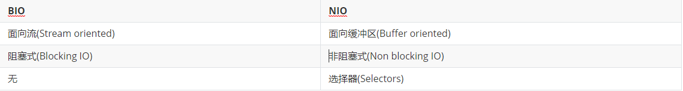
NIO 与 BIO的模式对比
面向流与面向缓冲
JavaIO面向流意味着每次从流中读一个或多个字节，直至读取所有字节，它们没有被缓存在任何地方。此外，它不能前后移动流中的数据。如果需要前后移动从流中读取的数据，需要先将它缓存到一个缓冲区。Java NIO的缓冲导向方法略有不同。数据读取到一个它稍后处理的缓冲区，需要时可在缓冲区中前后移动。这就增加了处理过程中的灵活性。但是，还需要检查是否该缓冲区中包含所有您需要处理的数据。而且，需确保当更多的数据读入缓冲区时，不要覆盖缓冲区里尚未处理的数据。

Slide 17
NIO 与 BIO的模式对比
面向流与面向缓冲
阻塞与非阻塞IO
Java IO的各种流是阻塞的。这意味着，当一个线程调用read() 或 write()时，该线程被阻塞，直到有一些数据被读取，或数据完全写入。该线程在此期间不能再干任何事情了。 Java NIO的非阻塞模式，使一个线程从某通道发送请求读取数据，但是它仅能得到目前可用的数据，如果目前没有数据可用时，就什么都不会获取。而不是保持线程阻塞，所以直至数据变的可以读取之前，该线程可以继续做其他的事情。非阻塞写也是如此。一个线程请求写入一些数据到某通道，但不需要等待它完全写入，这个线程同时可以去做别的事情。线程通常将非阻塞IO的空闲时间用于在其它通道上执行IO操作，所以一个单独的线程现在可以管理多个输入和输出通道（channel）。

Slide 18
NIO 与 BIO的模式对比
选择器（Selectors）
Java NIO的选择器允许一个单独的线程来监视多个输入通道，你可以注册多个通道使用一个选择器，然后使用一个单独的线程来“选择”通道：这些通道里已经有可以处理的输入，或者选择已准备写入的通道。这种选择机制，使得一个单独的线程很容易来管理多个通道。
相比来说NIO比BIO的编码复杂度，复杂了不止好几倍，但是NIO的应用却是越来越广泛为什么呢？
- 客户端发起的连接操作是异步的，可以通过多路复用器注册`OP_CONNECT`等待后续结果，不需要向之前那样被同步阻塞。
- SocketChannel的读写操作时异步的，如果没有可读写的数据，他不会同步等待，直接返回，这样IO线程就可以处理其他链路，不需要同步等待这个链路的可用。
- 线程模型的优化：由于JDK的Selector在Linux等主流操作系统上是通过epoll实现，他没有连接句柄的限制（只受限于操作系统的最大句柄数或者单个进程的最大句柄数），这意味着一个selector线程可以处理成千上万个客户端连接，且性能不会随着客户端的增加而线程下降，因此他适合做高性能、高负载的网络服务器。

Slide 19
Netty基本详解
NIO这么好用，但是！事实上，我并不推荐你使用原生的NIO，理由如下
不选择Java原生NIO编程的原因
nio的类库和API繁杂，使用麻烦，需要掌握Selector、ServerSocketChannel、SocketChannel、ByteBuffer等
需要具备其他额外的技能做铺垫，例如熟悉JAVA多线程编程。这是因为NIO编程涉及到Reactor模式你必须对多线程和网络编程非常熟悉才能编写高质量的NIO程序。
可靠性能力补齐，工作量和难度都特别大，例如客户端面临断链重连、网络闪断、半包读写、失败缓存、网络拥塞和异常码的处理问题，NIO编程的特点是功能开发容易，但是可靠性能力补全的工作量和难度极大！
JDK NIO的BUG，臭名昭著的epoll bug 会导致Selector空轮训，最终导致CPU 100%，虽然官方1.6的时候宣称已经解决，但是到现在也没有根本解决，只是发生的概率降低了！
- TCP编程中最容易出现的拆包粘包问题不好解决

Slide 20
什么是Netty
用一句简单的话来说就是：Netty封装了JDK的NIO，让你用得更爽，你不用再写一大堆复杂的代码了。
用官方正式的话来说就是：Netty是一个异步事件驱动的网络应用框架，用于快速开发可维护的高性能服务器和客户端。

Slide 21
Netty基本详解
下面是我总结的使用Netty不使用JDK原生NIO的原因
使用JDK自带的NIO需要了解太多的概念，编程复杂，一不小心bug横飞
API简单使用，开发门槛低
健壮性、功能、性能、可定制性、可扩展性首屈一指！
Netty底层IO模型随意切换，而这一切只需要做微小的改动，改改参数，Netty可以直接从NIO模型变身为IO模型
Netty自带的拆包解包，异常检测等机制让你从NIO的繁重细节中脱离出来，让你只需要关心业务逻辑
Netty解决了JDK的很多包括空轮询在内的bug
Netty底层对线程，selector做了很多细小的优化，精心设计的reactor线程模型做到非常高效的并发处理
自带各种协议栈让你处理任何一种通用协议都几乎不用亲自动手
Netty社区活跃，遇到问题随时邮件列表或者issue
Netty已经历各大rpc框架，消息中间件，分布式通信中间件线上的广泛验证，健壮性无比强大

Slide 22
谢谢观看
汇报人：皇甫科星 时间：04.15

